Slide 1



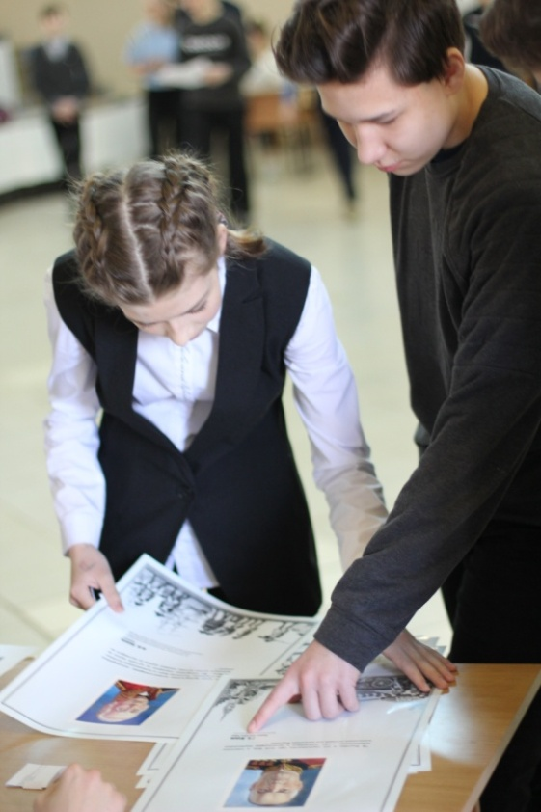
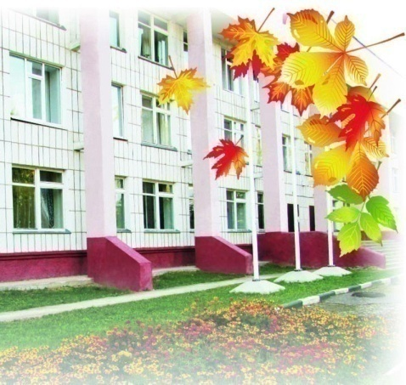
школа
5
Публичный отчёт
г. Пересвет
Муниципального бюджетного общеобразовательного учреждения
«Средняя общеобразовательная школа №5 г. Пересвета»
2019 – 2020 год
Московская область. Сергиево - Посадский городской округ

Slide 2




Навигация 2019 - 2020
Наши ориентиры
7. Дополнительное образование
2. Команда педагогов
8. Ориентация на профессию
3. Начальное общее образование
9. Воспитываем патриотов
4. Основное общее образование
10. Мир классного руководителя
5. Среднее общее образование
11. Горячее питание
6. Библиотека – территория взаимодействия
12. Перспективы развития
Окончание просмотра

Slide 3
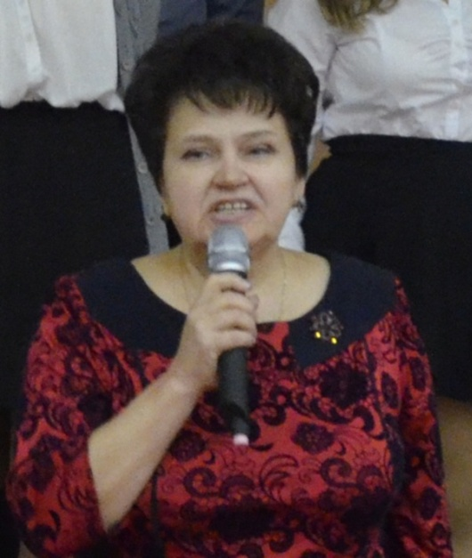

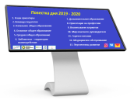
Наши ориентиры
Социальные факторы влияния
фактор | вызов к школьному образованию | проблема | как решаем
информатизация общества | образовательный запрос на информационно-технологическую грамотность | Практико-ориентированное обучение на высокотехнологичной базе | сотрудничество с вузами, предприятиями, образовательными центрами
высокотехнологичные промышленные предприятия | образовательный запрос на наукоёмкое образование технической направленности | формы взаимодействия школы и предприятия | - проведение лабораторных и практических работ на базе предприятий; - сопровождение проектов и практических экспериментов
вузы, готовящие специалистов, для местных высокотехнологичных предприятий | востребованность качественного образования выпускников школы | нестабильный рейтинг отдельных предметов и образовательных услуг | реализация модели системы профессионального роста учителя «Дом, который построили МЫ!»
дистанционные формы: обучения, информирования, общения | жизненно необходимо современному человеку | психологическая неготовность всех участников образовательного процесса | разработка и внедрение программы психологической готовности
Прошедший год оказался сложным и противоречивым: это и год Великой Победы и год борьбы с пандемией, а также год активного внедрения дистанционных форм обучения. Он ознаменовался новыми и серьёзными вызовами к образованию. Как школа с ними справилась?
В этом отчёте мы предлагаем вашему вниманию ответ на этот вопрос.
Оценить результаты нашей работы мы предлагаем вам. Нам важно ваше мнение, рассуждения, выводы…
Контакты:
Тел.: 8(496)546-59-48; 8(496) 546-74-43
e-mail: shk5peresvet@yandex.ru
сайт: shcool5peresvet.narod.ru
Адрес: 141320, МО, Сергиево-Посадский г.о., г. Пересвет, ул. Советская, д.1
Директор
Березина Ирина Васильевна

Slide 4

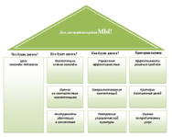





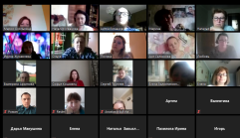
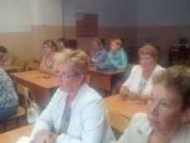
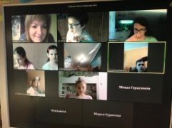
Команда педагогов
Стратегическое развитие школы предполагает командное управление образовательным процессом
«Учитель будущего»
Реализуемая модель профессионального роста учителя «Дом, который построили МЫ!»
Что делаем?
Изучаем свои профессиональные затруднения
Пытаемся учиться не тому, что не знаем, а тому, что должны знать
Персонифицированный план непрерывного повышения квалификации
Освоение системы электронного обучения
Использование сетевых электронных ресурсов для учителей и учащихся
На данных платформах освоили электронное обучение – 100% учителей
Как делаем?
Оценка компетенций (внешняя / внутренняя).
Совершенствование компетенций.
Построение управленческой культуры: саморазвитие, командность, открытость, инновационность, креативность,
результативность.
Переход на дистанционное обучение
02.04.2020 он-лайн семинар «Формы дистанционного образования»
03.04.2020 он-лайн педсовет «Переход школы на дистанционное и
электронное обучение»
Еженедельно он-лайн совещания по проблемам он-лайн обучения
Инструменты
IT-инфраструктура образовательного процесса
Взаимообмен опытом. Годичный семинар «Стол находок», мастер- классы, взаимопосещение мероприятий, дистанционные формы обмена мнениями
Система мотивации (материальная и нематериальная, в т.ч. через введение соответствующих показателей в эффективный контракт.
Аттестовано: на высшую квалификационную категорию 20 %
на первую квалификационную категорию 10 %
Проведено 47 открытых уроков: 9 на региональном уровне
12 взаимопосещение уроков школ микрорайона ;
Прошли курсы повышения квалификации 98% учителей
из них 32% - дистанционно
Обмен опытом, взаимопосещения, открытые уроки, он-лайн занятия

Slide 5
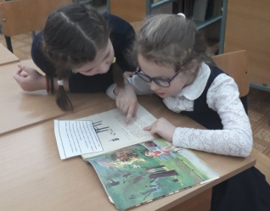
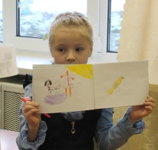
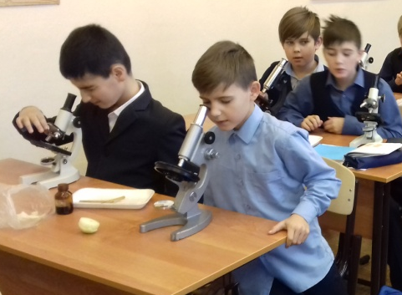
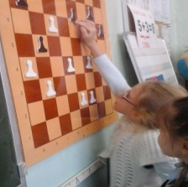
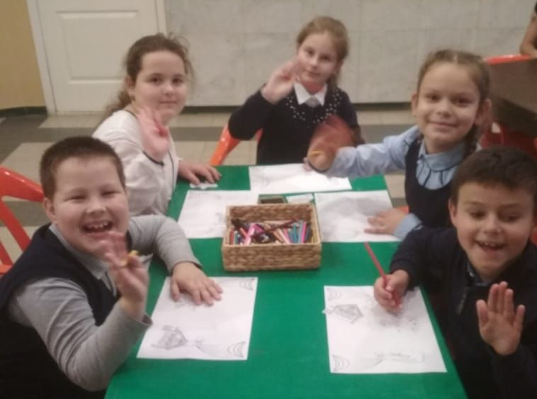
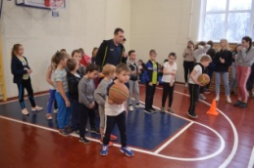
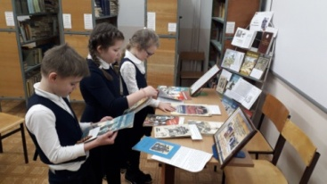
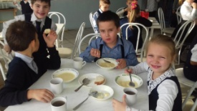
Начальное общее образование
Особенности учебного плана
Количество классов, численность
2017-2018
9 классов
221чел.
2018-2019
9 классов
227 чел.
2019-2020
9 классов 232 чел.
социализация
духовно-нравственное развитие
Дорогой добра
Бережное отношение
к животным
Духовное наследие
Интеллектуальное развитие
«Шахматная азбука»
«Юным умницам и
умникам»
«Говорим по-английски»
«Волшебная страна»
Внутренняя оценка
Окончили год | 2018-2019 | 2019-2020
на «4» и «5» | 62 % | 74%
имеют «2» | 0 | 0
Здоровые привычки
«Здоровье»
«Чемпион»»
«Питание и здоровье»
«Все цвета, кроме
чёрного»
«Азбука пешеходных
наук»
Олимпиады, конкурсы
конкурс | уровень | статус | количество
Всероссийский конкурс сочинений | муниципальный | призёр | 3
Университетская олимпиада «Бельчонок» | всероссийская | призёр | 1

Slide 6
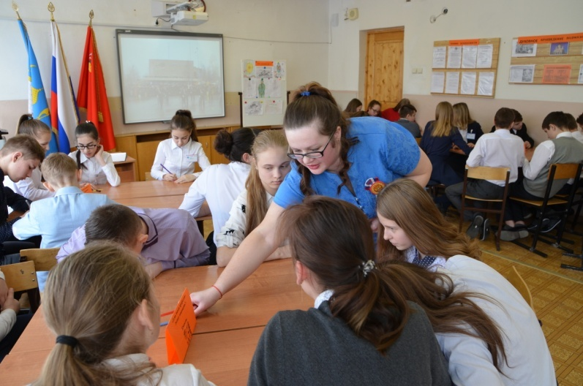
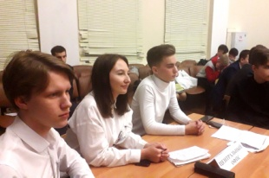
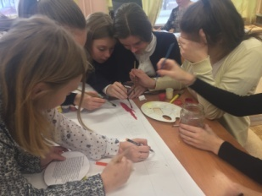

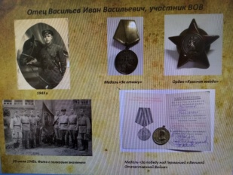
Основное общее образование
Особенности учебного плана
Интеллектуальное развитие:
«Практическая математика»;
«Путешествие в страну геометрия»;
«Физика вокруг нас»;
Мир волшебной географии»
«Юный натуралист»;
«Вещества вокруг нас»
Социализация:
«Азбука финансовой грамотности»;
«Юный корреспондент»
«Школа безопасности»
Духовность и нравственность:
«Духовное наследие»;
«Я – гражданин России»;
«Патриоты России»;
«Этика семейной жизни»;
Культура:
«Литературная гостиная»;
«Праздники, традиции, ремёсла
народов России»
«Своими руками»
Количество классов, численность
2017-2018
11 классов
294 чел.
2018-2019
11 классов
296 чел.
2019-2020
10 классов 269 чел.
Результаты итоговой аттестации 9-х классов
В соответствии с приказом Минпросвещения РФ от 11 июня 2020 г. № 295 выпускникам 9-х классов аттестаты выданы по результатам промежуточной аттестации.
Получили аттестат – 100% учащихся
из них: 1 аттестат – с отличием; на «4» и «5» - 39% учащихся
Олимпиады, конкурсы
конкурс | уровень | статус | количество
Всероссийская олимпиада школьников | муниципальный | участник | 61
 | муниципальный | призёр | 6
 | региональный | участник | 1
Областной конкурс «Мы за чистое Подмосковье» | муниципальный | призёр | 2
Экологическая конференция «Природа встречает друзей» | муниципальный | участник | 2
Трудоустройство выпускников
9-х классов
Количество выпускников …………. - 54 чел.
Продолжили обучение в 10 классе.. – 39%
СПО ………………………………… – 48%
СУЗы ……………………………… – 13%

Slide 7

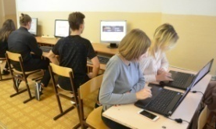
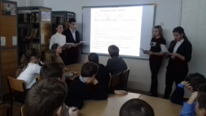
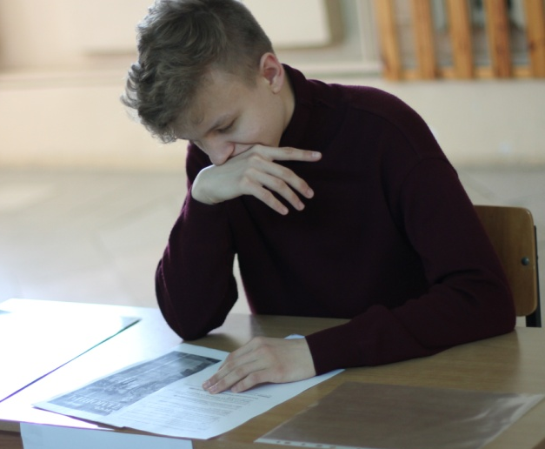
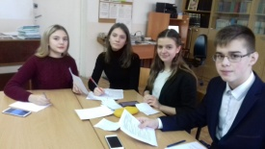
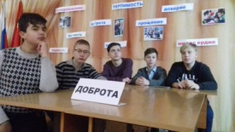
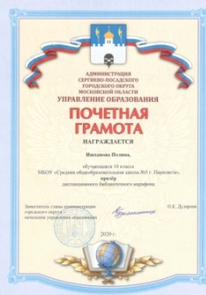
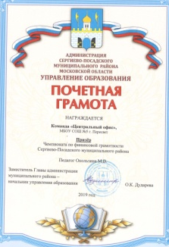
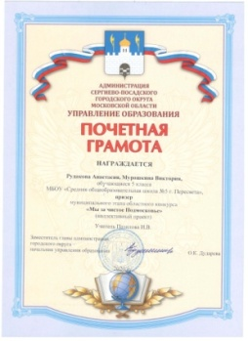
Среднее общее образование
Особенности учебного плана
Государственная итоговая аттестация
11-х классов
Профильные предметы:
Математика
Информатика
всего сдавало ………………….. – 23 чел.
аттестат особого образца и медаль «За особые успехи в учении» .…… – 2 чел
получили более 80 баллов ……. – 9 чел.
из них более 90 баллов ……… . – 3 чел.
набрали по результатам 3-х предметов
более 220 баллов ……………… – 5 чел.
Внеурочная деятельность
Интеллектуальное развитие:
«Интеллектуальный клуб»
Социализация:
«Географический диктант»
Духовность и нравственность:
клуб «Патриот»
Культура:
«Основы финансовой
грамотности»
«Экологический практикум»
Трудоустройство выпускников
11-х классов
Поступили в вузы:
на бюджет …………………………….. – 16%
платно …………………………………. – 48%
СУЗы …………………………………. – 12%
работают ……………………………… – 8%
армия ………………………………….. – 8%
Олимпиады, конкурсы
конкурс | уровень | статус | количество
Всероссийская олимпиада школьников | муниципальный | участник | 11
Всероссийский конкурс сочинений | муниципальный | призёр | 2
Корпоративный конкурс «Сила света» | всероссийский | победитель | 1
Конкурс чтецов на английском языке | муниципальный | призёр | 1
Дистанционный библиотечный марафон | муниципальный | призёр | 1
Финансовые бои | муниципальный | команда - призёр | 1

Slide 8


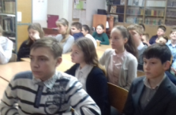
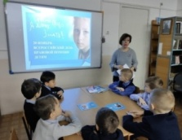
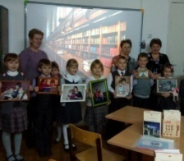
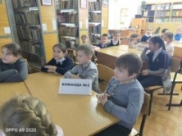
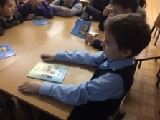

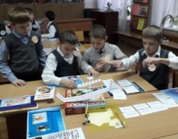
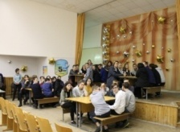
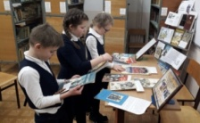
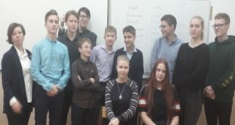
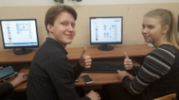

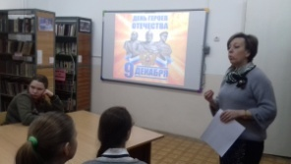
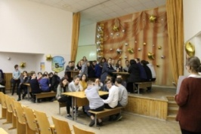

Библиотека – территория взаимодействия
«Цель моей работы – вырастить активного читателя»
зав. библиотекой Окользина М.В.
2018-2019
1300
2019-2020
1500
Количество учащихся посетивших библиотечные мероприятия
Объем фонда в 2019-20 учебном году составил 29073 экземпляров, из них художественной литературы –11302 экз., учебников –17771 экз. За 2019-2020 учебный год было приобретено-4107 экз. учебников. Все учащиеся были обеспечены на 100% учебной литературой из библиотечного фонда. Наиболее востребованная литература: программная, детская литература, периодика. Спрашиваемой является литература по таким предметам, как литература, окружающий мир, история.
Однако, наиболее важным показателем, на взгляд заведующей библиотекой Окользиной Марии Вячеславовны, является увеличение активных читателей,, которых в этом учебном году увеличилось более, чем на 17%. Самыми активными классами оказались: 10-а, 10б, 2а, 4а и 4б классы.
Подробнее о работе библиотеки …
Взаимодействие с классными руководителями и учителями - предметниками
Гражданско-патриотическое направление
Правовое воспитание
(взаимодействие с Уполномоченным
по защите прав участников образовательного процесса)
Общешкольное мероприятие «День толерантности»
7 - 10 классы
Проект «Семейная библиотека»
1 – 5 классы
Перемена с увлечением
Всероссийская
неделя сбережений
10 – 11 классы
Классный час «День героев Отечества»
7 класс
Интерактивный квест «Дорогами победы»
2 – 4 классы
Презентация книжной выставки «Бросок в бессмертие», посвящённая детям войны
Интерактивные правовые викторины
Внеклассные мероприятия «Ребёнок в правовом государстве»
Квесты «Правовая защита»
Неделя правовой помощи детям
Актив библиотеки –
совет старшеклассников
Библиотечный районный дистанционный марафона по творчеству И.А. Бунина.
Участников – 5 чел.
призёр – Ишханова Полина , 10 класс
9 – 11 класс. Сборная.
Онлайн -чемпионат «Изучи интернет – управляй им (15 место из 80)
7 класс.
«День героев Отечества»
9-11 класс. Квест
«Правовая защита»

Slide 9
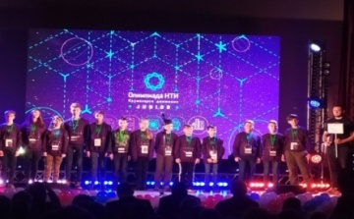
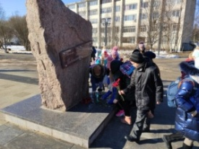

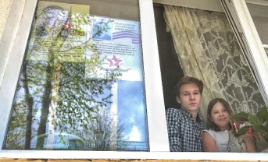
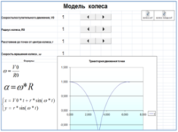


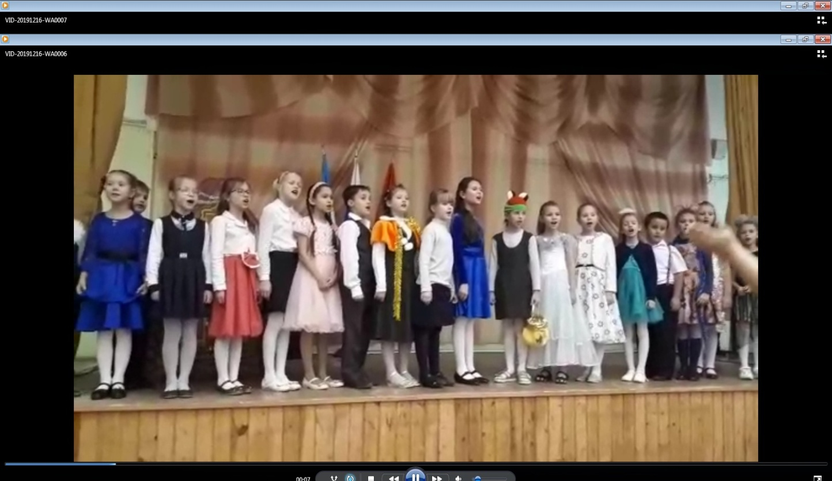
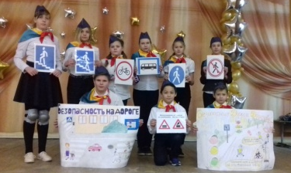
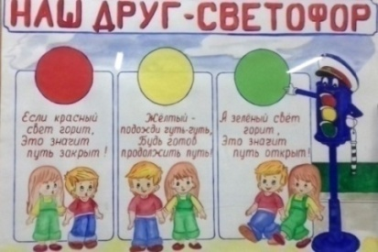
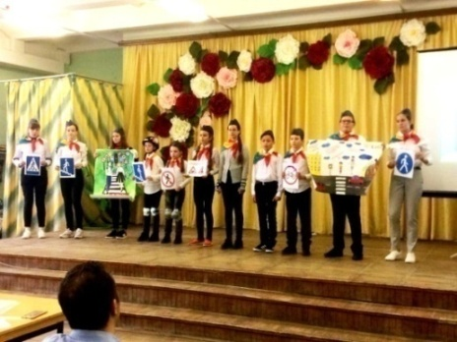
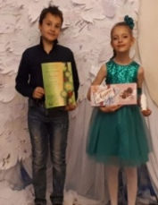


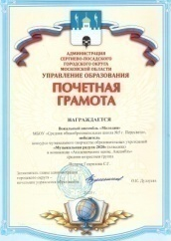

Дополнительное образование
Клуб «Историческая память»
Кружок «Интерактивное моделирование физических процессов»
всего занимаются - 25 человек
организация акций - 7 шт., в том числе дистанционных – 3;
проведено экскурсий в школьный музей - 147;
организовано экскурсий по историческим местам – 15, в том числе виртуальных – 12;
участие в проектах - 25 в том числе дистанционно – 25
всего занимаются - 37 человек
участие научно-практических конференций - 8;
дипломантов (II, III степени) – 7 чел;
финалистов олимпиады НТИ-junior – 5 чел.;
победитель Всероссийского конкурса «Сила света» – 1 (Цапулина Ольга)
Инженерная олимпиада НТИ – junior – 5 финалистов!!!
Возложение цветов
Проект ученицы 8а класса
Бессмертный полк
интерактивный проект
ученика 10а класса
Вокально-хоровая студия «Мелодия»
Агитбригада «Юные инспекторы движения»
всего занимаются – 15 чел.
организация выступлений – 20
проведение викторин - 17, в т.ч виртуальных - 7
проведение конкурсов 5, в т.ч. дистанционно - 3
выпуск стенгазеты «Добрые дороги детства»
участие в муниципальном конкурсе отрядов ЮИД
участие в муниципальном марафоне отрядов ЮИД
в студии занимается 53 человека
организация концертов – 12,
в том числе виртуальных – 2;
муниципальные конкурсы:
«Талант без границ» - участник;
«Ангел надежды» - лауреат;
«Музыкальная радуга» - победитель;
Всероссийский конкурс «Созвездие талантов» – 3 место.

Slide 10






Ориентация на профессию
Сотрудничество:
Вузы: Мытищинский филиал МГТУ им. Н.Э. Баумана
Московский государственный областной университет
ФГАУ ВО «Национальный исследовательский университет
«Московский институт электронной техники»
Промышленные предприятия:
ОАО ПТК «Прогресс»
АО «Загорский оптико-механический завод»
Федеральное государственное унитарное предприятие «Радон»
Ассоциации: Неоммерческая организация «Ассоциация участников технологических кружков» (Оператор организации и проведения олимпиады Национальной Технологической Инициативы – НТИ)
Оптико-механический завод. Экспериментальный практикум.
Подробнее о сотрудничестве …
Финансовые муниципальные бои.
Команда 11-х классов - призёр
Ольга Цапулина - абсолютный победитель корпоративного конкурса «Сила света» холдинга «Швабе»
Награждение участников научно-практической конференции Мытищинского филиала МГТУ им. Н.Э. Баумана и ООО ПТК «Прогресс»
День открытых дверей МГОУ

Slide 11












Воспитываем патриотов
Классные часы
проекты
уроки мужества
исторические квесты
день призывника
праздничные мероприятия
Бессмертный полк
акции
Книжные выставки
День героев Отечества
Поздравления ветеранов

Slide 12













Мир классного руководителя
100% обучающихся охвачены вниманием
классных руководителей
Мир общения
Дорога к мастерству
Познай себя
Грани творчества
Мы вместе
Ступеньки творчества
Творим вместе
Познавайка
Вместе весело шагать
Затейники
Нескучайка

Slide 13



Горячее питание
Технологическое оборудование пищеблока
2-е холодильные камеры
2-а низкотемпературных холодильника
3-и среднетемпературных холодильника
Пароконвектомат – для приготовления диетических блюд
Электрическая плита с электронным управлением
Духовой шкаф
Посудомоечная машина
Количество учащихся, питающихся бесплатно
Организация горячего питания
утверждённое 10-дневное меню;
Технико-технологические карты , в соответствии с СанПин 2.4.5.2409-08;
контроль порций блюд, их пищевой и энергетической ценности;
органолептическая оценка готовой пищевой продукции;
производственный контроль с применением принципов ХАССП;
контроль родительской общественности
контроль качества сырой и готовой продукции бракеражной комиссией
Доля учащихся, охваченных горячим питанием
Пропаганда здорового питания
кружки внеурочной деятельности: «Разговор о правильном питании», «Питание и здоровье»;
классные часы, беседы: «Обработка пищевых продуктов», «Правила ухода за посудой»;, «Правила посещения школьной столовой»;
викторина «И вкусно и полезно»;
акция «Мы – за здоровую пищу»;
выставка рисунков «Полезные и вредные продукты»;
режим питания во время экзаменов;
дистанционный круглый стол «Разговор о питании»;
тематические уроки: «Проблемы питания в современном обществе»
Подробнее о питании …

Slide 14

Перспективы развития
Цель стратегическая
Создание образовательной модели, отвечающей требованиям экономики и социальной сферы, обеспечивающей сохранение здоровья участников образовательного процесса
Цель на перспективу
Формирование единого образовательного пространства, обеспечивающего социализацию обучающегося в условиях конкретной социокультурной среды
Цель ближайшего развития
Расширение пространства самореализации обучающихся, в том числе за счёт электронной образовательной среды и дистанционных технологий
Миссия школы
Подготовка выпускника, имеющего высокий уровень интеллектуального развития, обладающего творческим потенциалом, ориентированного на получение профессионального образования, готового к самоопределению и самореализации в условиях высокотехнологичного общества.

Slide 15

школа
5
г. Пересвет

